Slide 1
生活中的熱學
與本主題有關的藝術
一、走馬燈
熱對流玩具 走馬燈
https://www.youtube.com/embed/t0v7p7l427M
這個實驗利用了熱對流的原理，加熱空氣，使空氣推動扇葉，持續轉動。
113級 吳信緯
二、雪花
雪花的奧秘(中文字幕)
https://www.youtube.com/embed/yYqumY4am0A
六角雪花是靠氫鍵形成的。
112級 陳建錩

Slide 2
三、喝水鳥
喝水鳥
https://www.youtube.com/embed/x-FBeh86z_Y
這種喝水鳥就可視為一種史特林引擎。腹部的低溫液體被室溫加熱成高溫狀態，氣體推動液體上升，造成重心上移；當鳥頭降到最低點時，頭部藉由鳥頭水分的蒸發，將其冷卻成低溫氣體後回到起始狀態。
113級 宋穎萱
四、虹吸式咖啡壺
https://www.youtube.com/embed/jGu_ULz9Klk
藉由加熱下壺氣體，增加壓力，虹吸將水推至上湖萃取咖啡。
113級 李孟翰

Slide 3
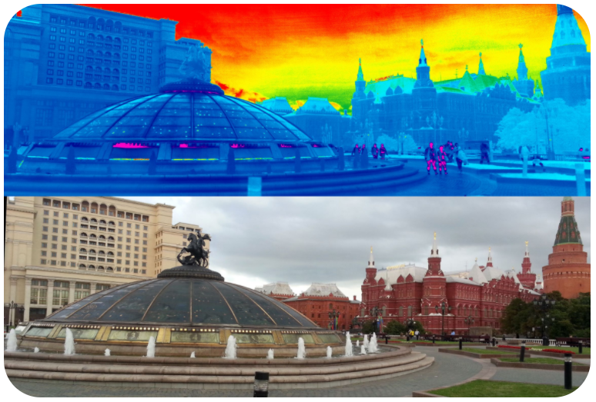
五、Photography
Photography Techniques
Panoramic Photography
113級 謝維澤

